Slide 1
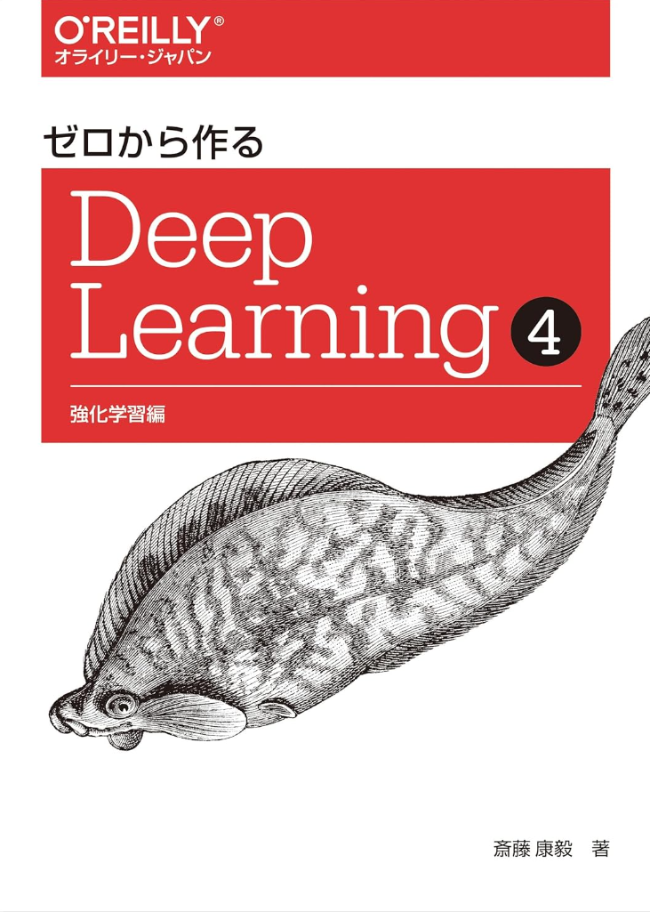
ゼロから作る Deep Learning 4 機械学習編
第6章 TD法
2023/12/07

Slide 2
今までの解法
動的計画法(以下DP法)
〇環境をモデル化し、正確に状態価値を求め、方策を立てられる
×環境の状況が正確に分からないといけない
モンテカルロ法(以下Mc法)
〇環境の状況が分からなくても環境とやり取りから方策を立てられる
×エピソードタスクしか求められない
(収益(≒評価)が最後に辿りつかないと確定しない(後述))
連続タスクで、環境が分からないときはどうすればよい？

Slide 3
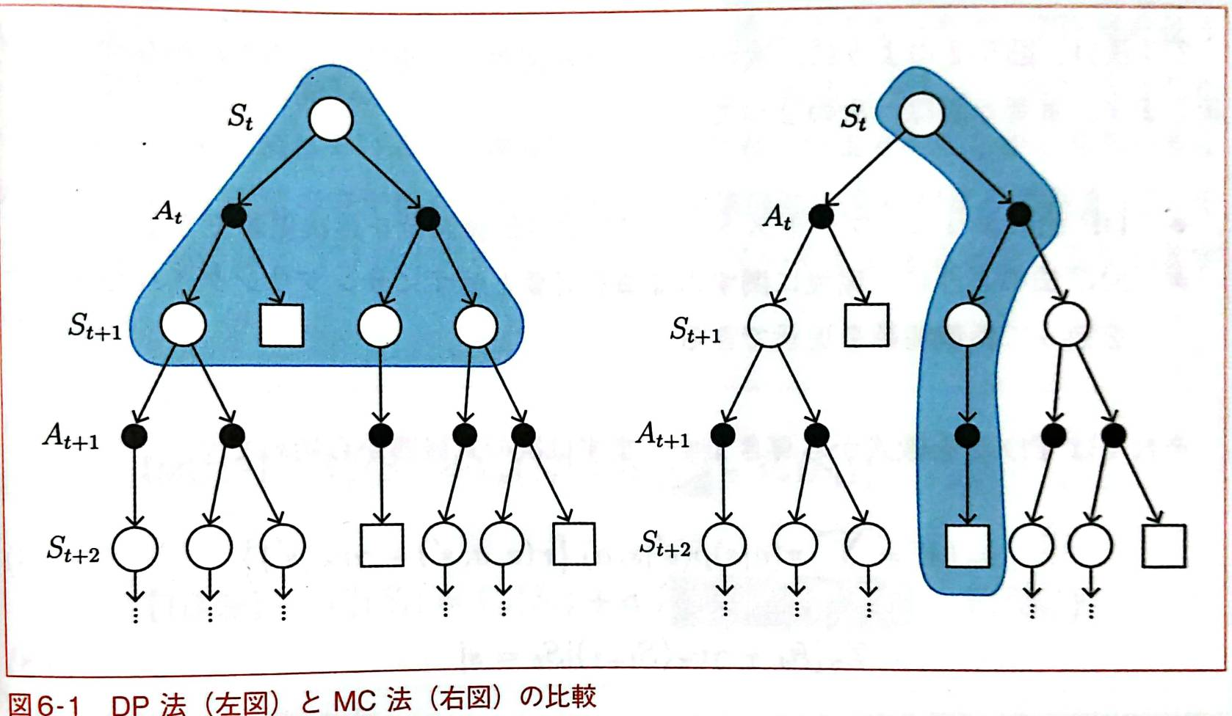
TD法(時間差分法)
TD = Temporal Difference(和訳：時間差分)
概要 : DP法とMc法を足して2で割ったようなナニカ
DP法
1step先の全ての状態価値を元に
現在の位置の価値を更新する
Mc法
確率的に選択をし続け、ゴールに
辿りついたとき、経路の価値を更新

Slide 4
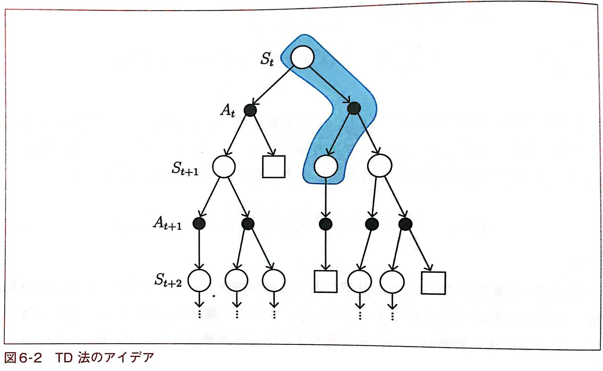
TD法(時間差分法)
1step先を確率的に選択して行動し、
その経験(≒試行で得られた報酬)を元に状態価値を更新する
〇エピソードタスクでなくてもできる
〇更新の頻度が高い
≒長いタスクでも収束が速い
〇環境の知識がすべてなくてもできる

Slide 5
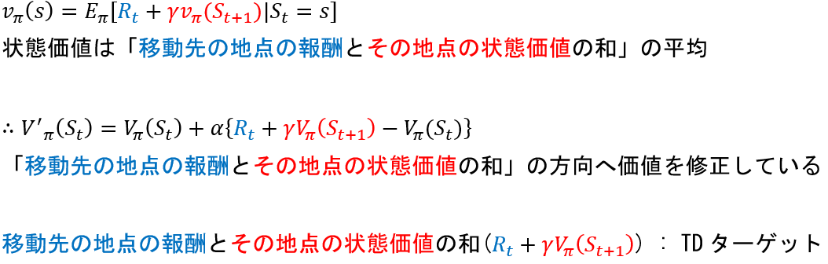
TD法(時間差分法)
補足：今回は1step先の情報を使って更新したが、2step先、3step先になっても可能 ⇒nステップのTD法(付録B)

Slide 6
TD法 vs Mc法
エピソードタスクにおいて、どっちでもできる
理論的には優劣はない
実際は…
TD法の方がよいことが多い
∵Mc法はゴールに辿りついてから状態価値を更新する
≒状態価値の更新スパンが長い
≒最初のよくない方策(ランダムな方策)を試す時間が長い
また、Mc法は分散が大きくなりやすい
(間違えた方針のまま最後まで突き進むことがあるため)

Slide 7
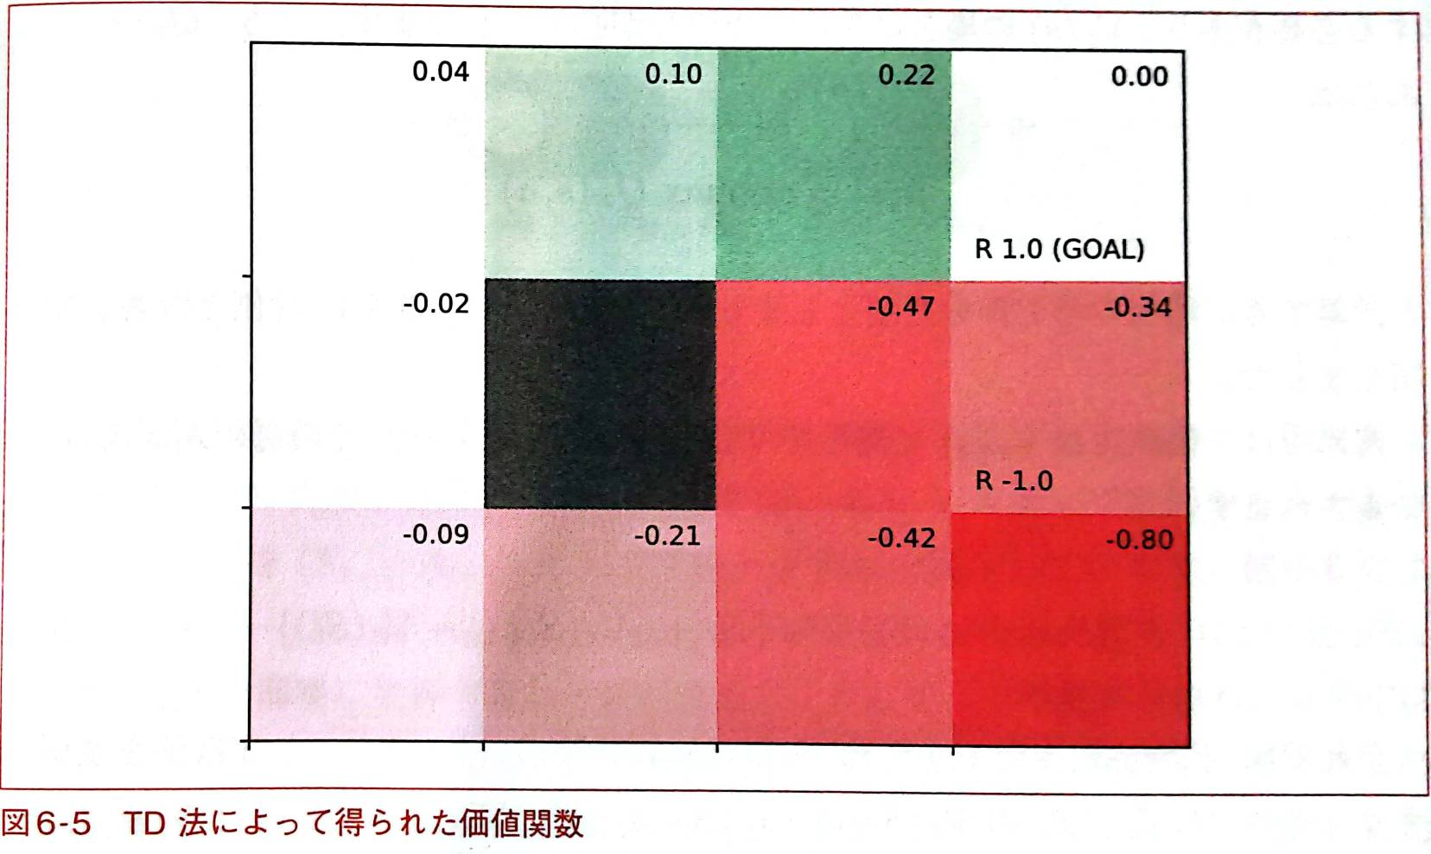

TD法(時間差分法)
実装した。
実行結果(上下反転)
おおむね一致した。

Slide 8
SARSA
TD法は方策評価アルゴリズムだった。
⇒次は方策制御アルゴリズム
方策制御アルゴリズムの一つSARSA
補足
方策オン型 : 探索と活用を分けない
方策オフ型 : 探索と活用を分けて行う

Slide 9
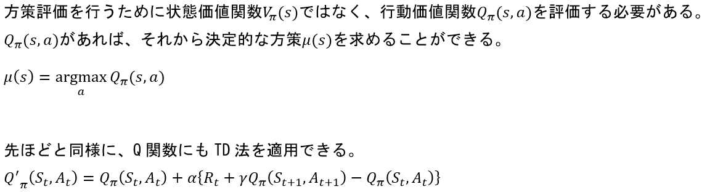
SARSA
この更新式で更新を行う

Slide 10

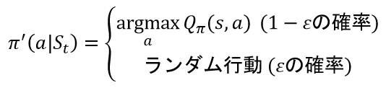
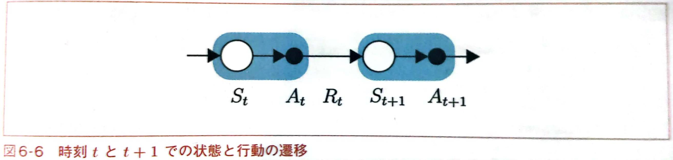
SARSA
Q関数は状態と行動のペアを一つの単位として構成されている。
1ステップ進めると、 が得られる。
これらのデータを用いて先ほどの更新式を適用すると、更新ができる。
このときに使うデータ5つから、SARSAと呼ばれている。
また行動選択は以下のように行う。(方策オン型)

Slide 11
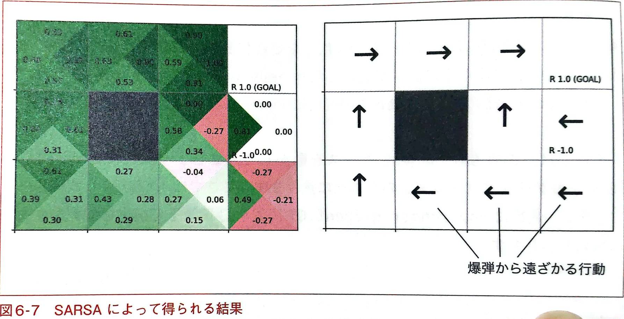
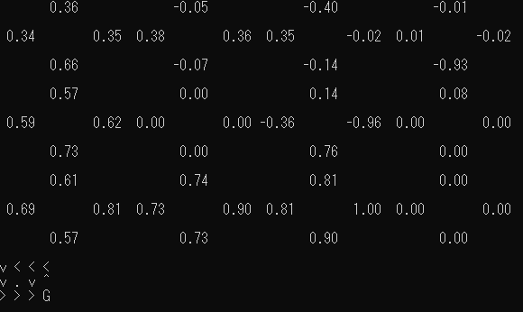
SARSA
実装した。
実行結果(上下反転)
行動価値は一致しなかったが、最終
的な方策はほぼ一致した。
ランダム性を含むため、爆弾から離れ
る行動を選択するようになっている。

Slide 12
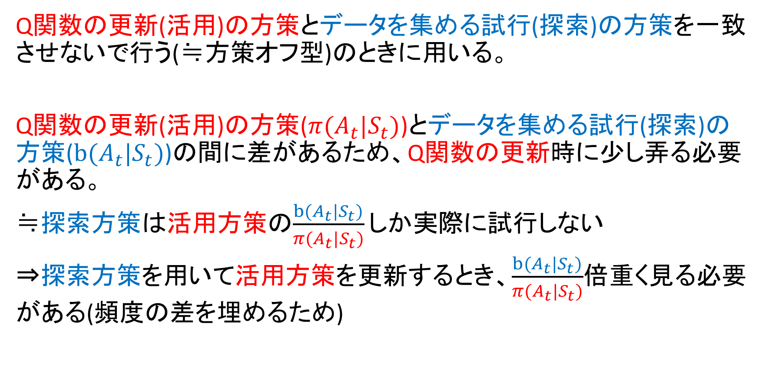
重点サンプリング
Q関数の更新(活用)の方策とデータを集める試行(探索)の方策を一致させないで行う(≒方策オフ型)のときに用いる。
Q関数の更新(活用)の方策($π(A_{t}|S_{t})$)とデータを集める試行(探索)の方策($b(A_{t}|S_{t})$)の間に差があるため、Q関数の更新時に少し弄る必要がある。
≒探索方策は活用方策の$\frac{b(A_{t}|S_{t})}{π(A_{t}|S_{t})}しか$実際に試行しない
⇒探索方策を用いて活用方策を更新するとき、$\frac{b(A_{t}|S_{t})}{π(A_{t}|S_{t})}$倍重く見る必要がある(頻度の差を埋めるため)

Slide 13
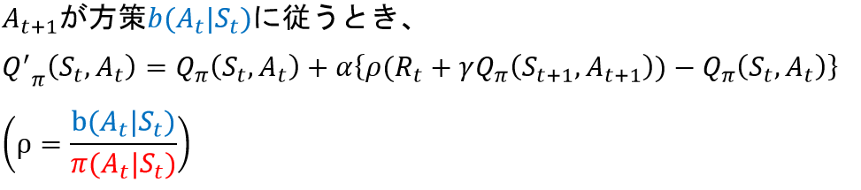
SARSA(方策オフ型)
今度は方策オフ型でSARSAを行う。
≒重点サンプリングする必要がある。
更新式は…
ただ、ρ倍している関係上、ばらつきが大きくなりやすい……
(特に探索方策と活用方策が大きく違うとき)

Slide 14
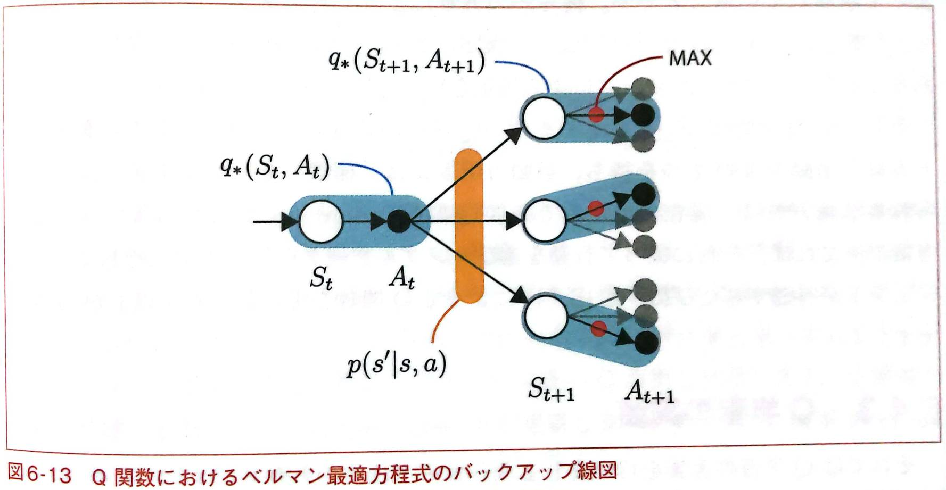
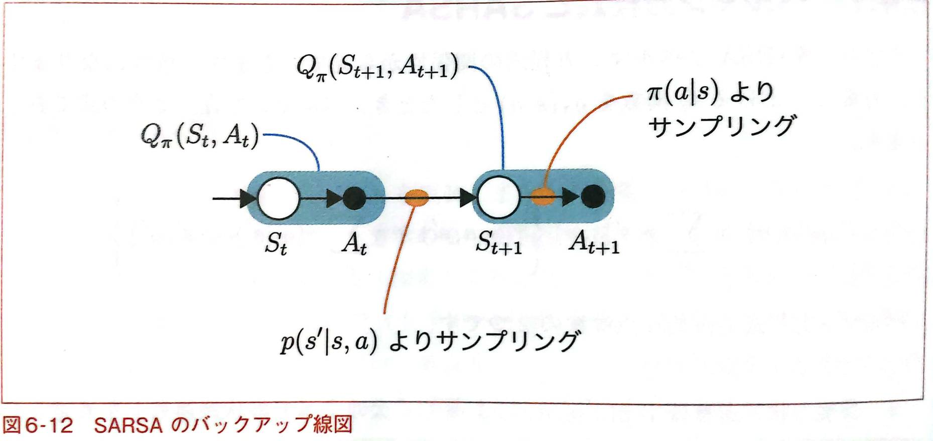
Q学習
SARSAの方策オフ型だと、ばらつきが大きくなってしまう。
⇒Q学習
そもそもSARSAはベルマン方程式から
できている。
⇒ベルマン最適方程式でもできるのでは？

Slide 15
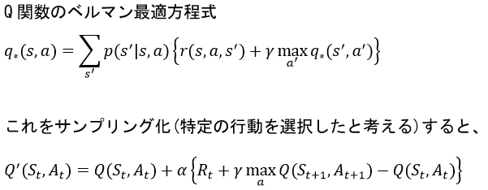
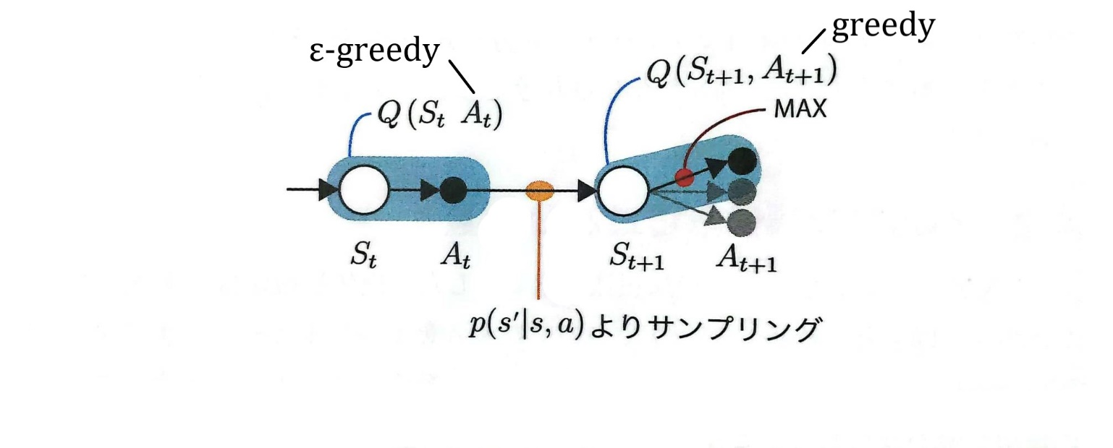
Q学習

Slide 16
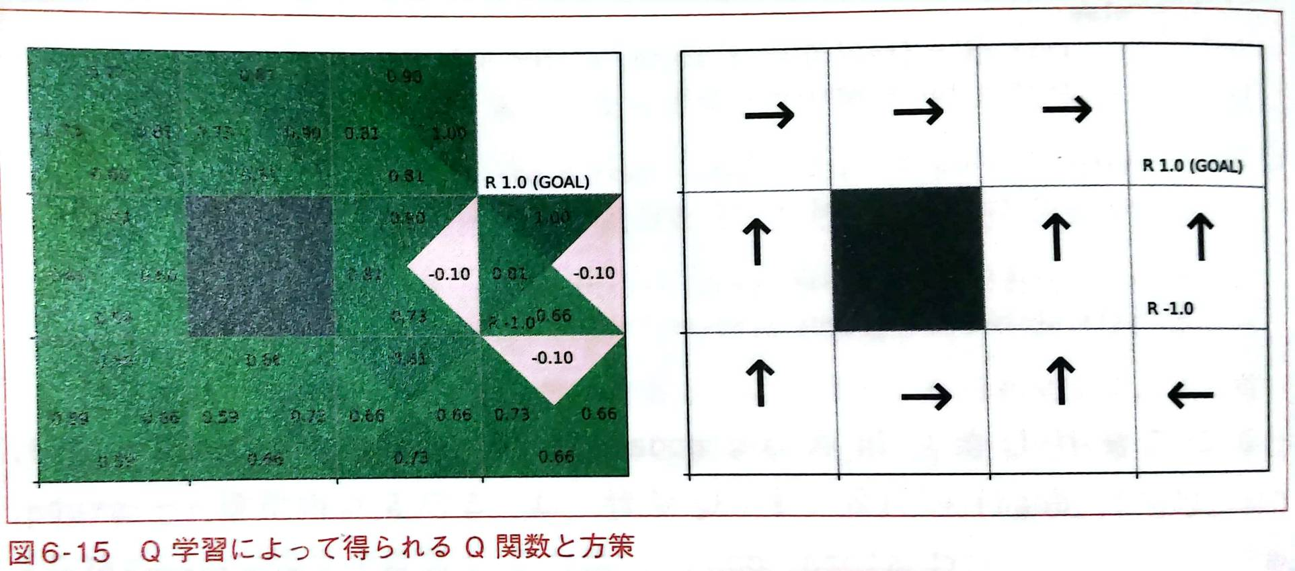
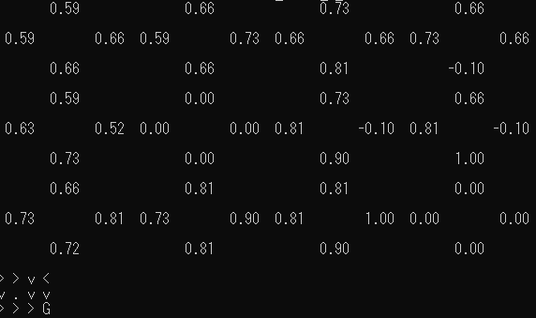
Q学習
実装した。
実行結果(上下反転)
非常に見えにくい(上図)が、一致して
いる。
始めは上手く収束しなかったが、本の
10倍試行したところ、一致した。

Slide 17
分布モデル・サンプルモデル
分布モデル
確率分布を明示的に保持するモデル
サンプルモデル
確率分布を明示的に持たないモデル
(基本的にサンプルモデルの方が書きやすく、短い)
今まで扱っていたのはこの方式

